Slide 1
День
Матери
Педагогический проект.
Составители: Софронова Н.Г.
Чарина С.Е.

Slide 2
Цель проекта: воспитывать любовь и уважение к самому дорогому человеку на земле – матери.
Задачи проекта:
обобщить знания детей дошкольного возраста о международном празднике «День матери»;
побудить детей выразить благодарность своим матерям за заботу через продуктивную деятельность (аппликацию, рисование, лепку);
развивать инициативность и творчество у детей дошкольного возраста;
воспитывать доброжелательное общение детей в играх, продуктивной совместной деятельности между сверстниками и взрослыми;
развивать коммуникативные навыки детей, умение находить выход из проблемных ситуаций.

Slide 3
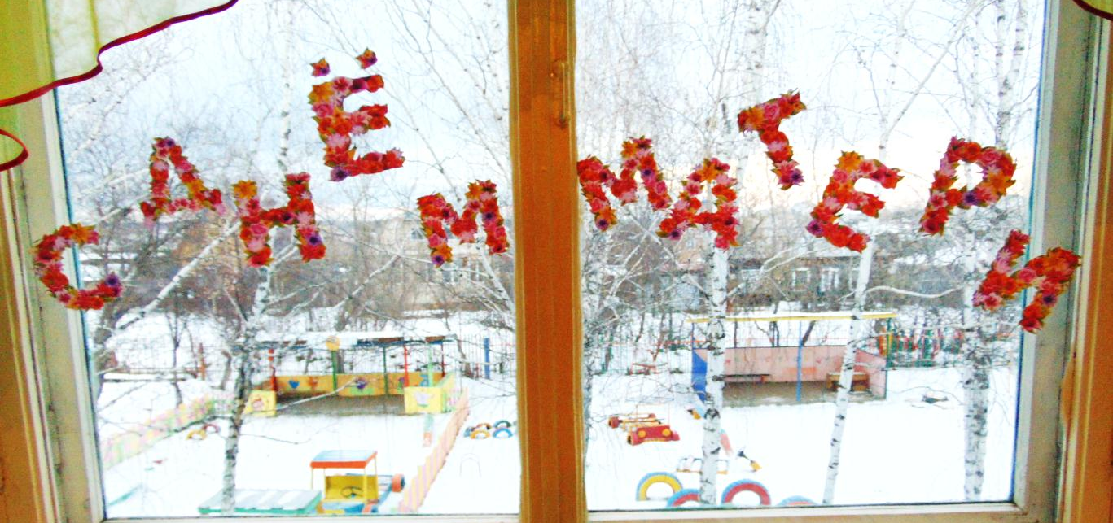
Актуальность: воспитание в ребенке любви, уважения, чувства сопереживания и взаимопомощи близкому человеку - маме является необходимым составляющим нравственного воспитания детей Проблема: дети недостаточно знают о своих мамах, о праздниках для мам (кроме 8 Марта).

Slide 4
Участники проекта:
дети подготовительной группы №2 (6-7 лет), мамы и бабушки детей, воспитатели группы, музыкальный руководитель.
Срок реализации:
ноябрь 2015г.
Предполагаемый результат:
1. Обогащение знаний детей о роли мамы в их жизни через раскрытие
образа матери в поэзии, в живописи, музыке, художественной
литературе.
2. Воспитание заботливого, уважительного отношения к маме.
3. Совершенствование уровня накопленных практических навыков детей и родителей.
4. Развитие художественного вкуса детей и взрослых.
5. Развитие творческих способностей детей в продуктивной
и музыкальной деятельности.
6. Совершенствование стиля партнёрских отношений.

Slide 5
Содержание работы Подготовительный этап

Slide 6
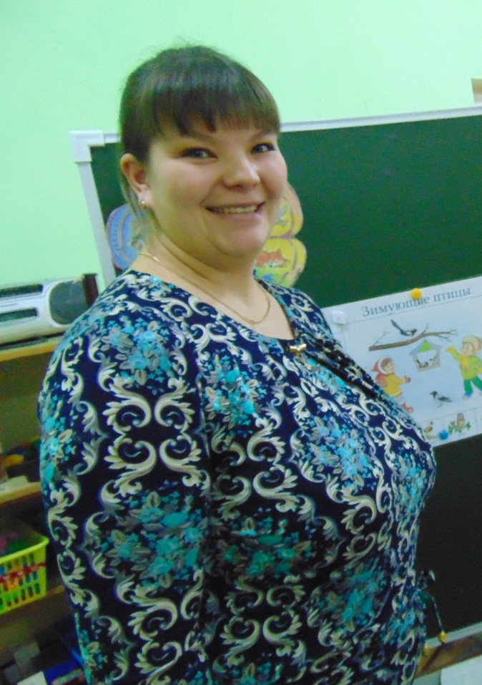
Анкетирование родителей «Влияние семейной атмосферы на развитие ребенка»

Slide 7
Просмотр презентации «Самая родная»

Slide 8
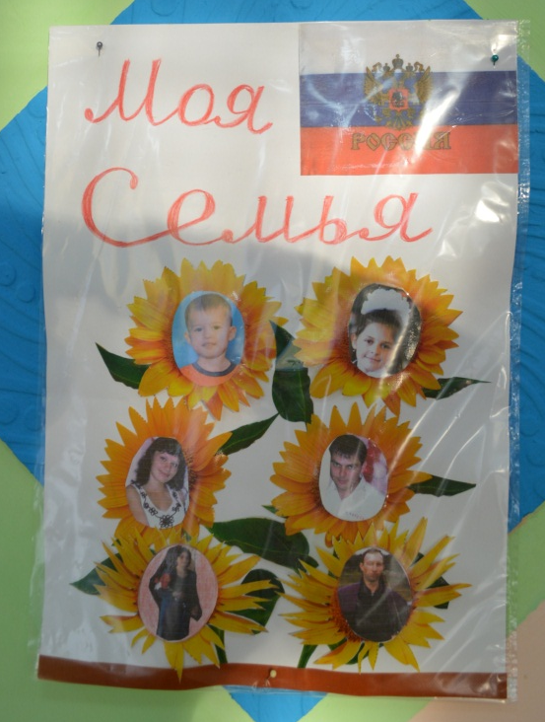
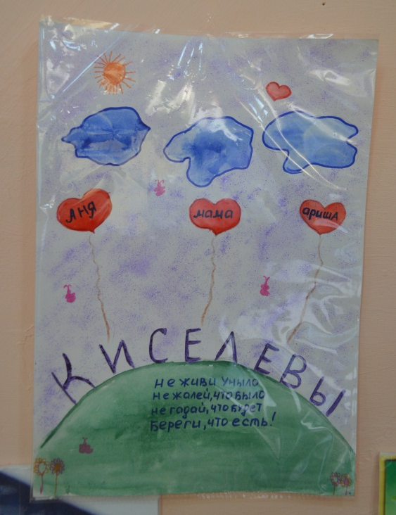
Создание выставки «Герб моей семьи»

Slide 9
Подбор и запись на диск детских песен о маме

Slide 10
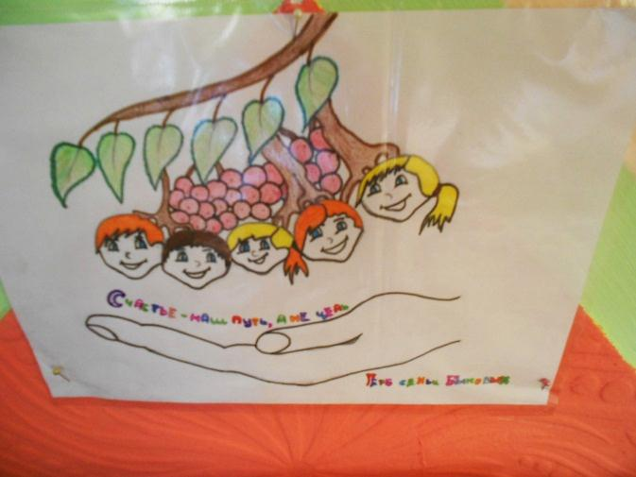
Создание генеалогического древа

Slide 11
Составление альбома с репродукциями картин художников «Мать и дитя»

Slide 12
Пополнение мини-музея подборкой книг о маме

Slide 13
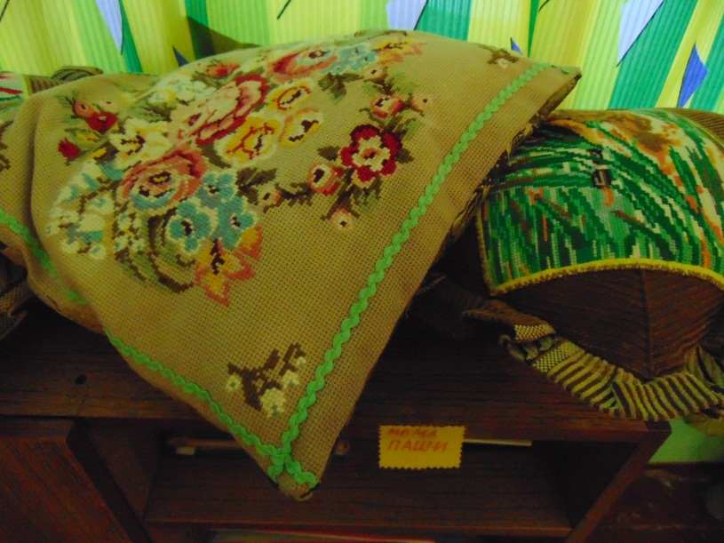
экспозицией творческих работ родителей «Умелые руки не знают скуки»

Slide 14
выставкой работ «Бабушки-рукодельницы!»

Slide 15
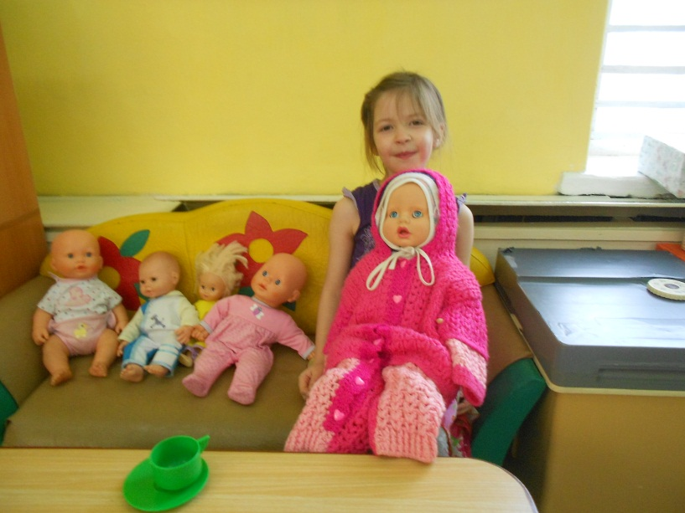
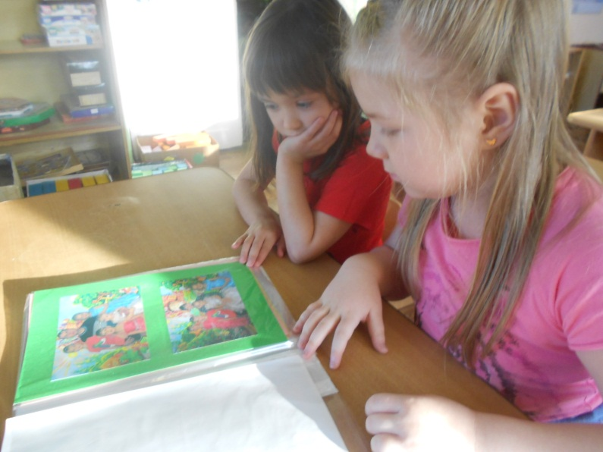
Основной этап
беседы: «Моя семья», «Как я помогаю маме»,
«Мамино любимое занятие»

Slide 16
чтение пословиц и поговорок о маме

Slide 17
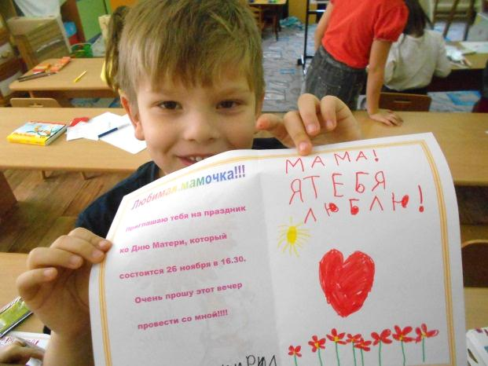
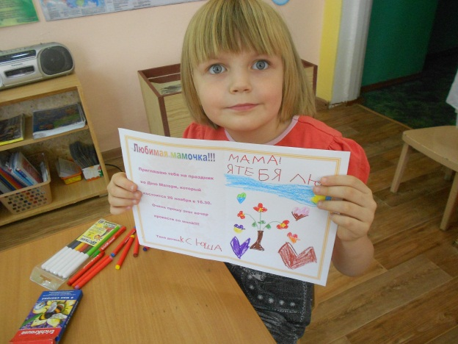
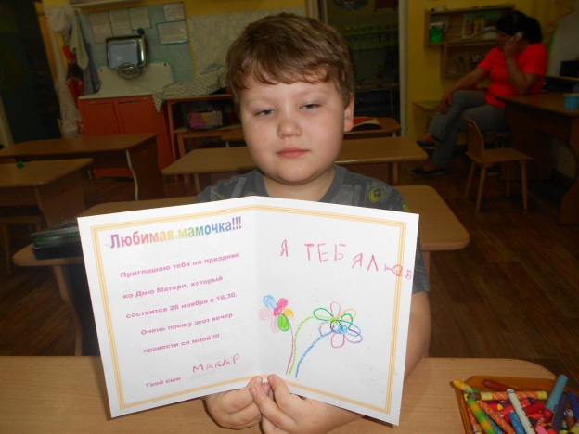
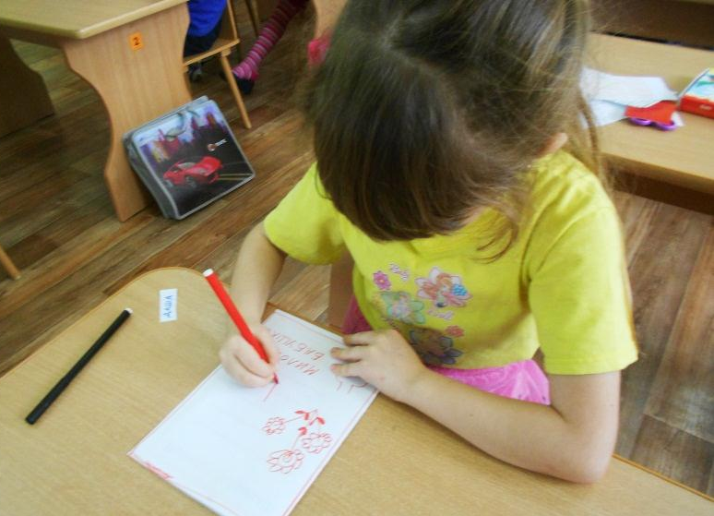
Продуктивная деятельность:
пригласительная открытка

Slide 18
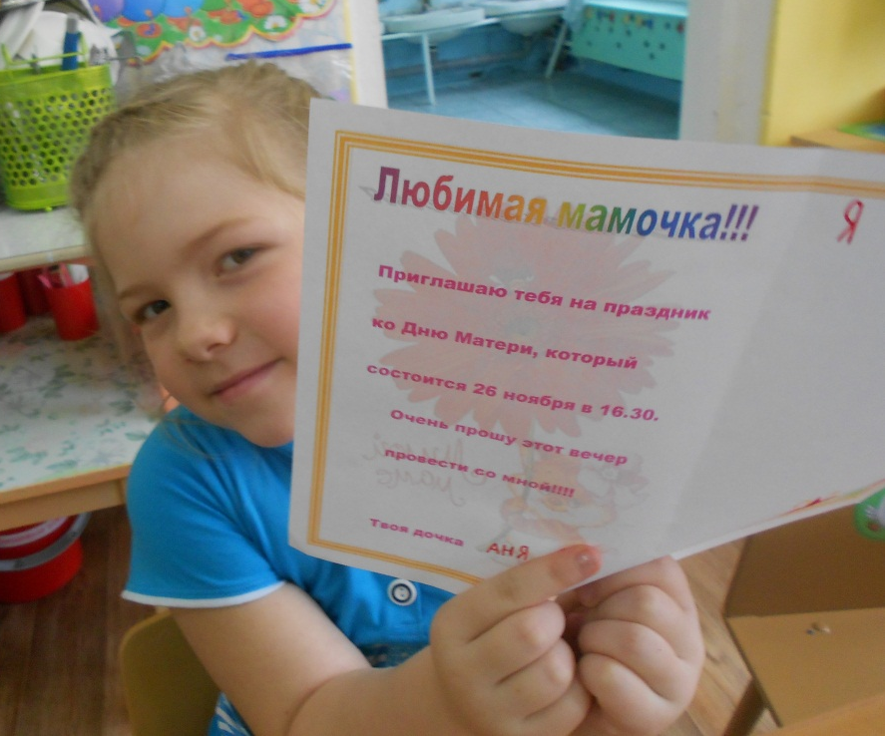

Slide 19
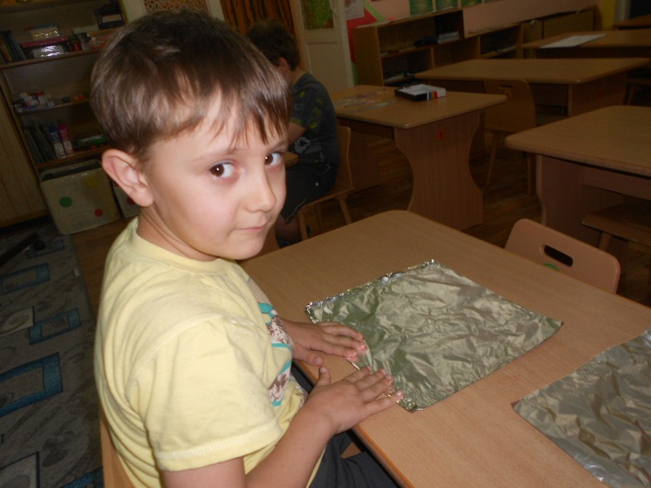
поделка «Роза из фольги» (в подарок на празднике)

Slide 20
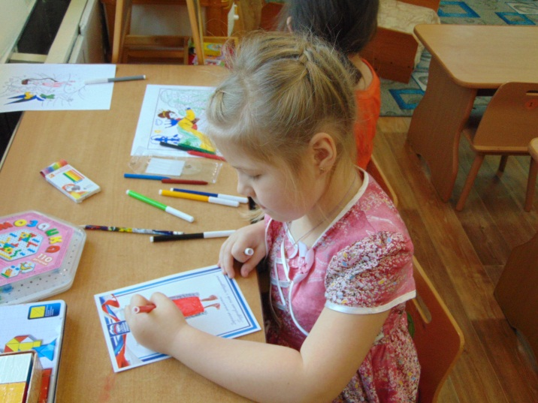
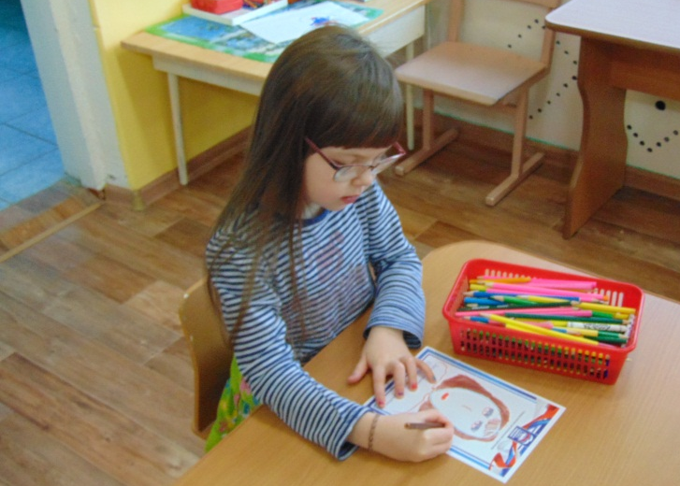
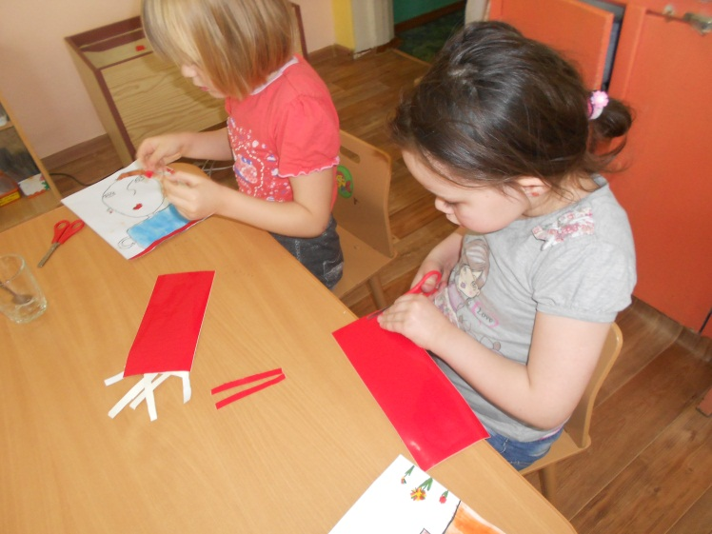
портреты мам для выставки

Slide 21
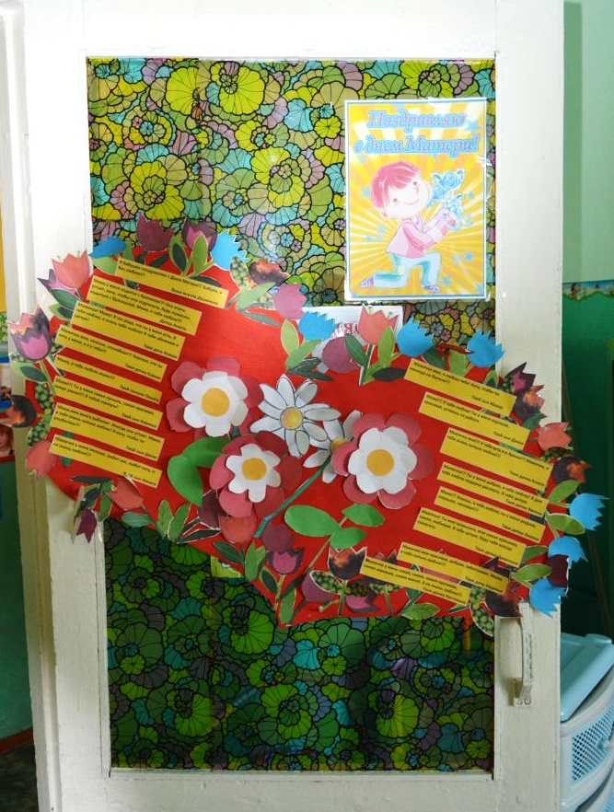
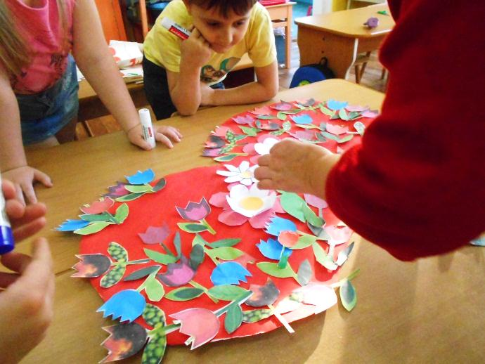
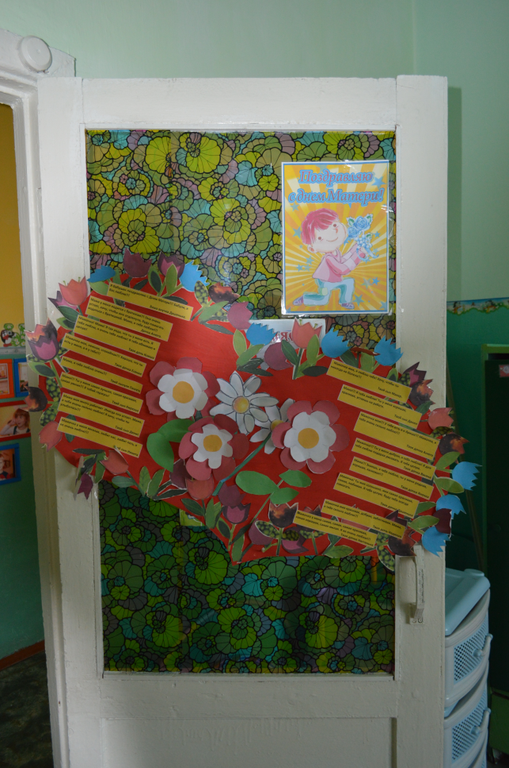
сердце с пожеланиями (коллективная работа)

Slide 22
подарки бабушкам «бабочки для бабушки»

Slide 23
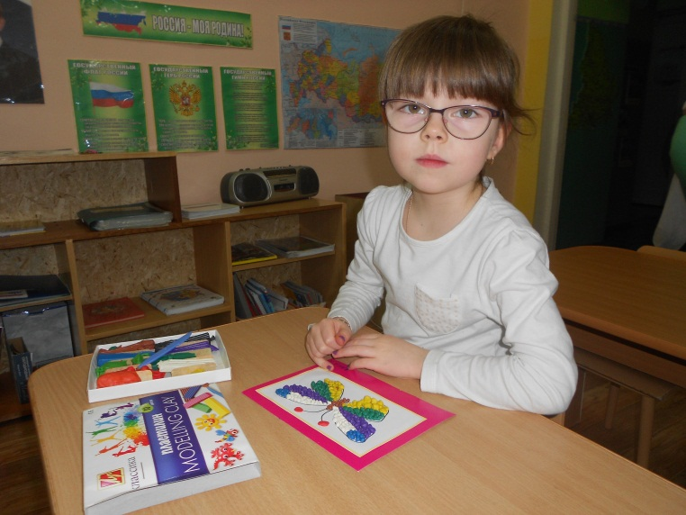
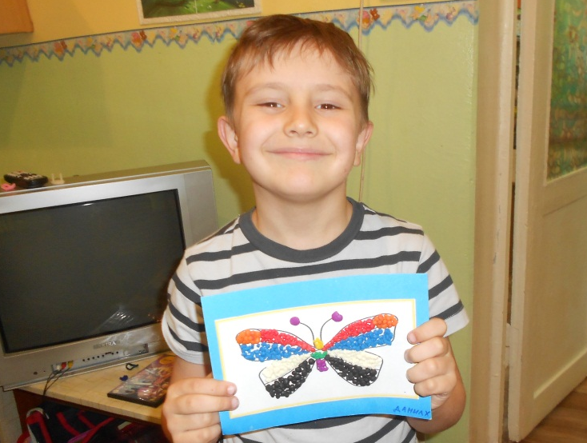
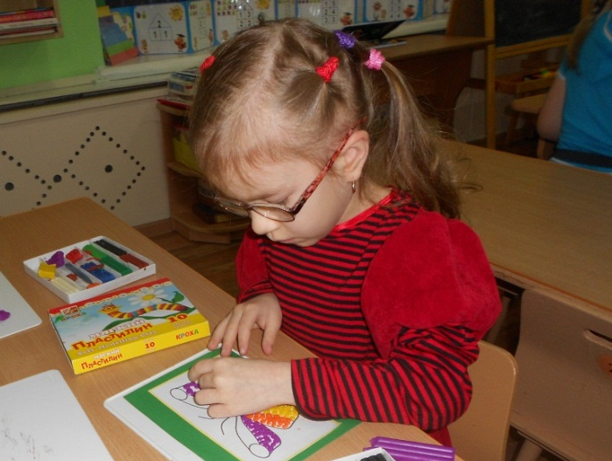

Slide 24
цветы для мамы (объемная пластилинография)

Slide 25
Познавательная деятельность:
ОД: «История возникновения праздника «День матери» ,«Мамы разные нужны, мамы разные важны», «Мой дом, моя семья».
Беседа «Мой дом – моя крепость».
Пальчиковая гимнастика «Моя семья».
Д/игры: «Подбери слова-действия», «Кто какой».

Slide 26
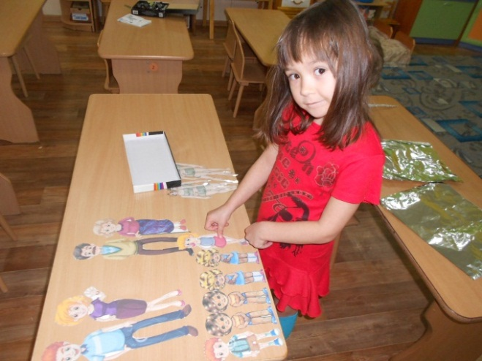
Коммуникативная деятельность:
Заучивание стихотворений:
Е. Благинина «Посидим в тишине», М.Родина«Маминыруки». Словеснаяигра «Мамочка».
Тематическая образовательная деятельность «Моя семья».

Slide 27
Чтение художественной литературы:
Емельянов Б. «Мамины руки», Е.Пермяка «Как Миша хотел маму перехитрить», «Мамино горе», сказок «Кукушка» ( ненецк.) обр. К.Шарова, «Айога» (нанайск.), «Сказки о глупом мышонке» С.Маршак, С. Михалков «А что у вас?», А. Барто «Разлука», «Разговор с мамой», «Мама ходит на работу», М.Пляцковский «Мамина песенка», Е. Благинина «Мамин день».

Slide 28
Музыкальная деятельность:
Прослушивание музыкальных произведений о маме,
разучивание песен, танцев, сценок, частушек,
музыкальных игр к празднику.

Slide 29
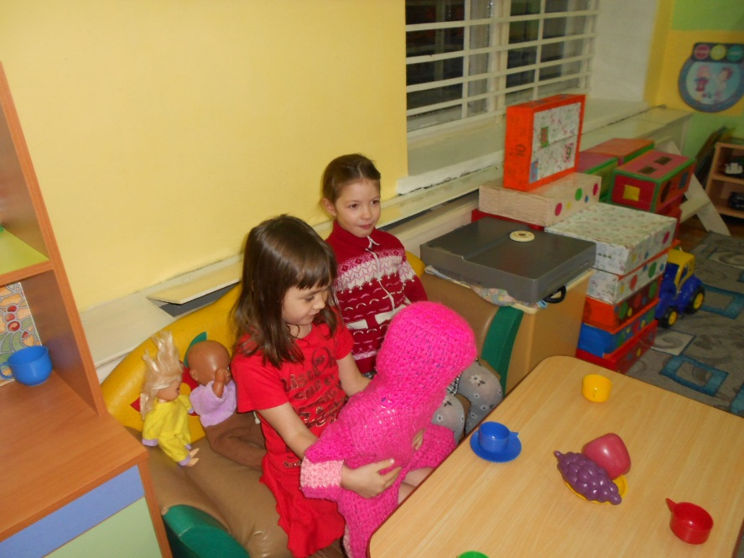
Игровая деятельность сюжетно-ролевые игры: «Моя семья», «Мама на работе», «Мама дома»

Slide 30
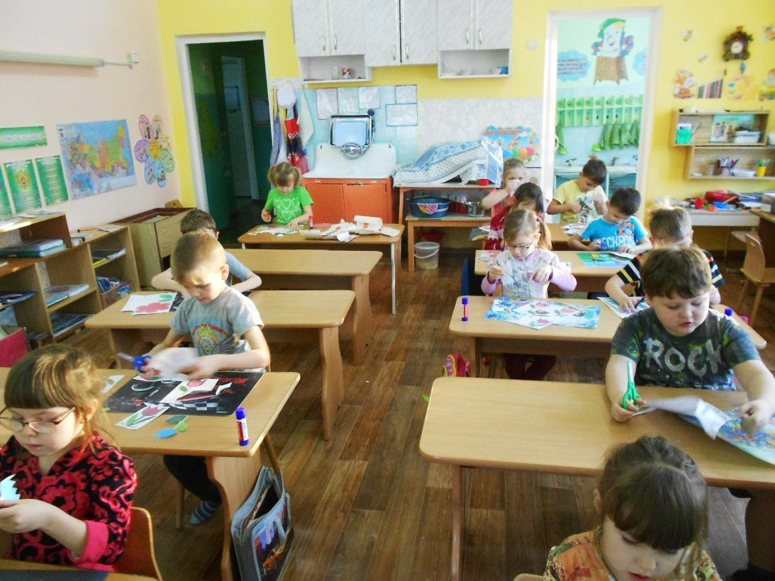
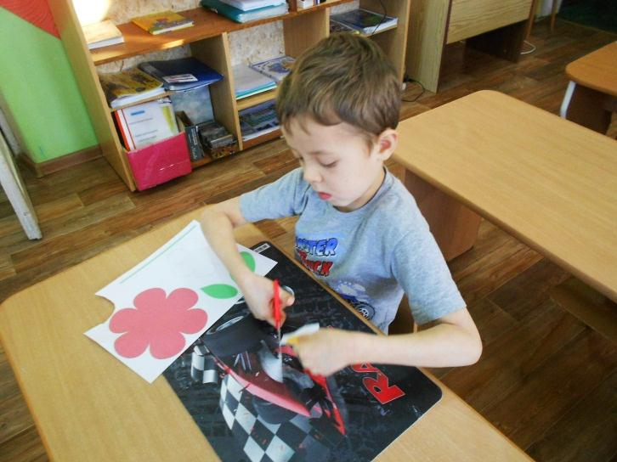
дидактические игры: «Подбери наряд на праздник», «Накрой на стол», «Укрась шляпку»

Slide 31
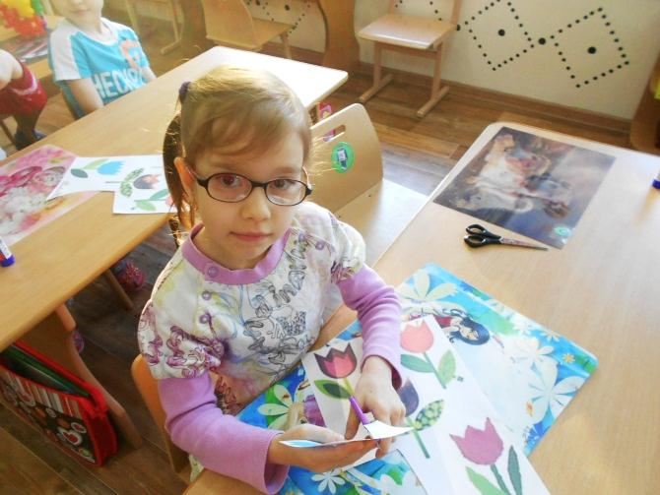
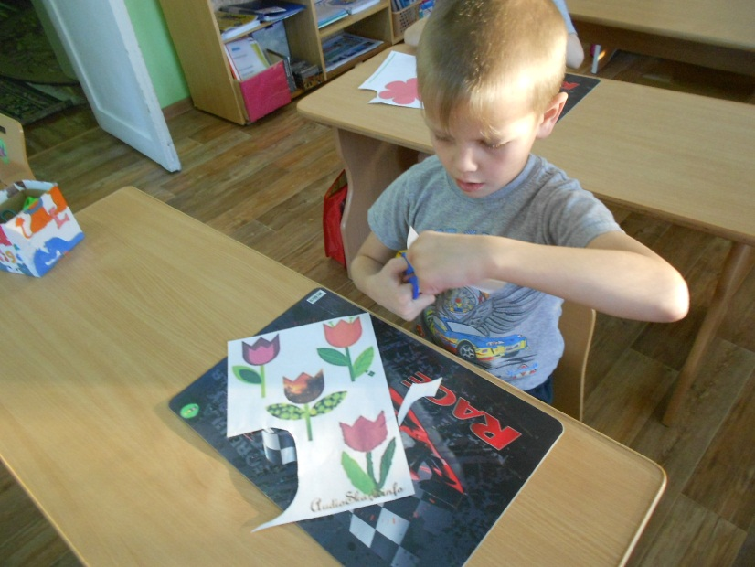
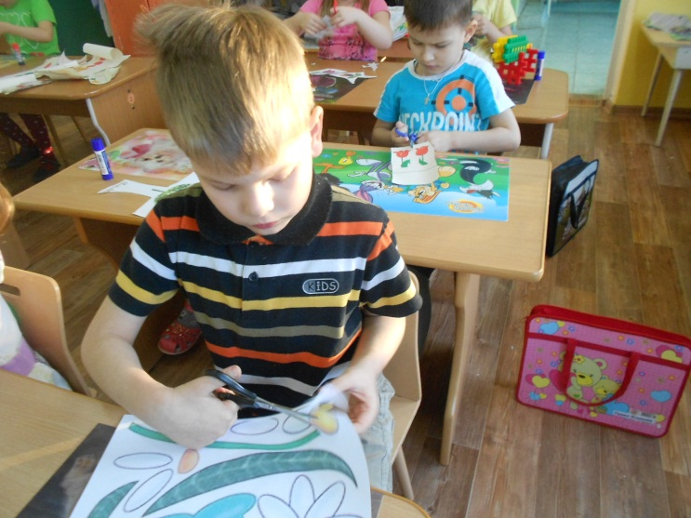

Slide 32
Работа с родителями: 1.Папка-передвижка: «День матери: история и традиции», «Пословицы и поговорки о маме». 2.Проведение совместной деятельности ребенка с мамой по созданию фотоальбома «Фотоколлаж о маме» 3.Консультация «Роль матери в воспитании ребенка в семье». 4.Создание и обогащение картотеки «Художественного народного творчества произведений о маме». 5.Участие родителей в итоговом развлечении в подготовительной группе «Тепло сердец любимых мам». 6.Организация в группе выставки: «Во что играли наши мамы».

Slide 33
Наши достижения

Slide 35
Заключительный этап Презентации: «Самая родная», виртуальный музей «Мать и дитя»; выставка творческих работ детей «Мама – солнышко мое»

Slide 36
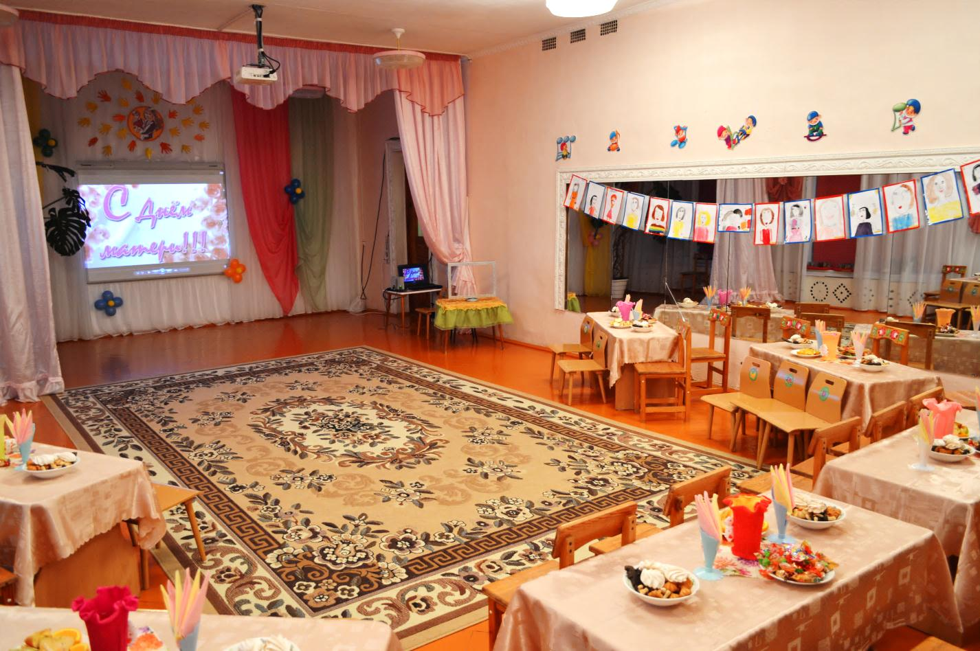
Итоговое развлечение «Тепло сердец любимых мам»

Slide 37
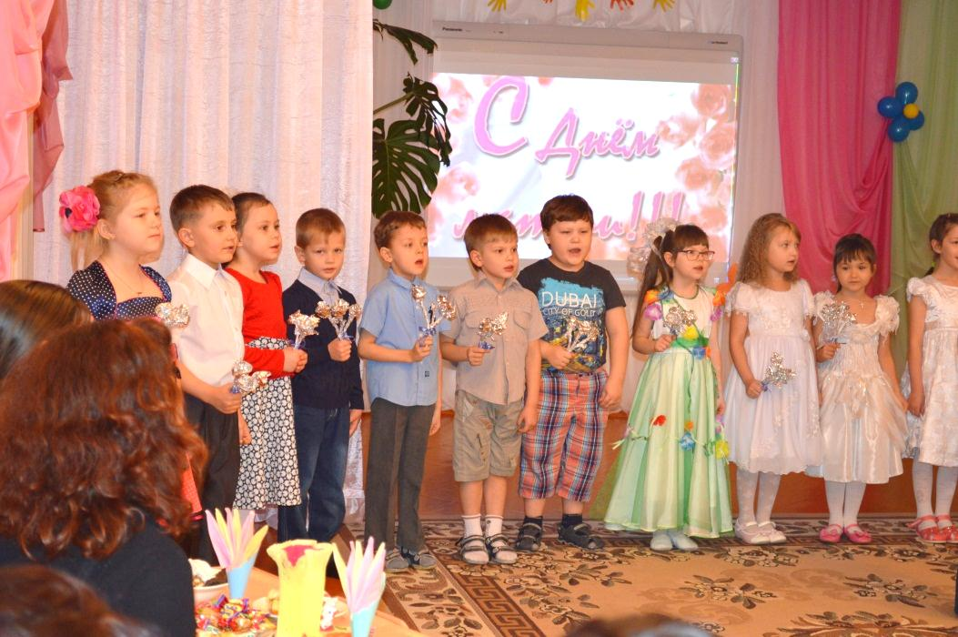

Slide 38
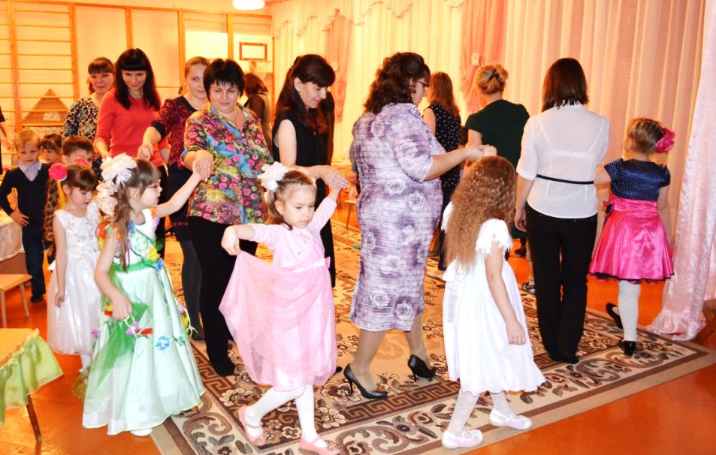
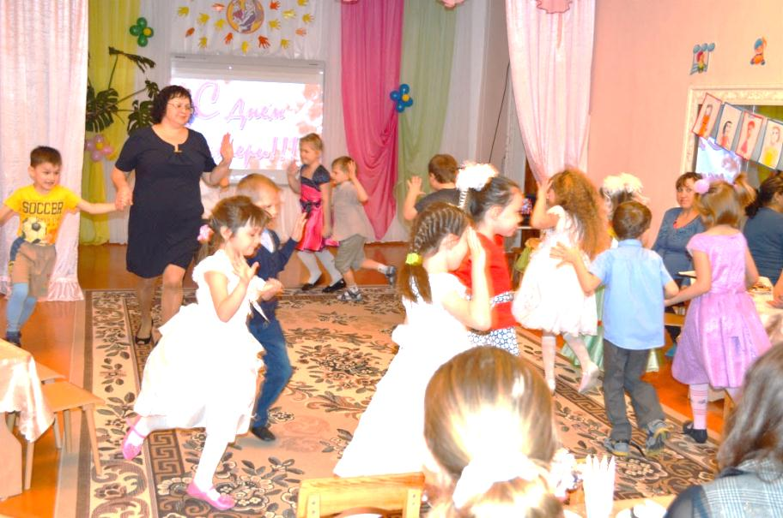
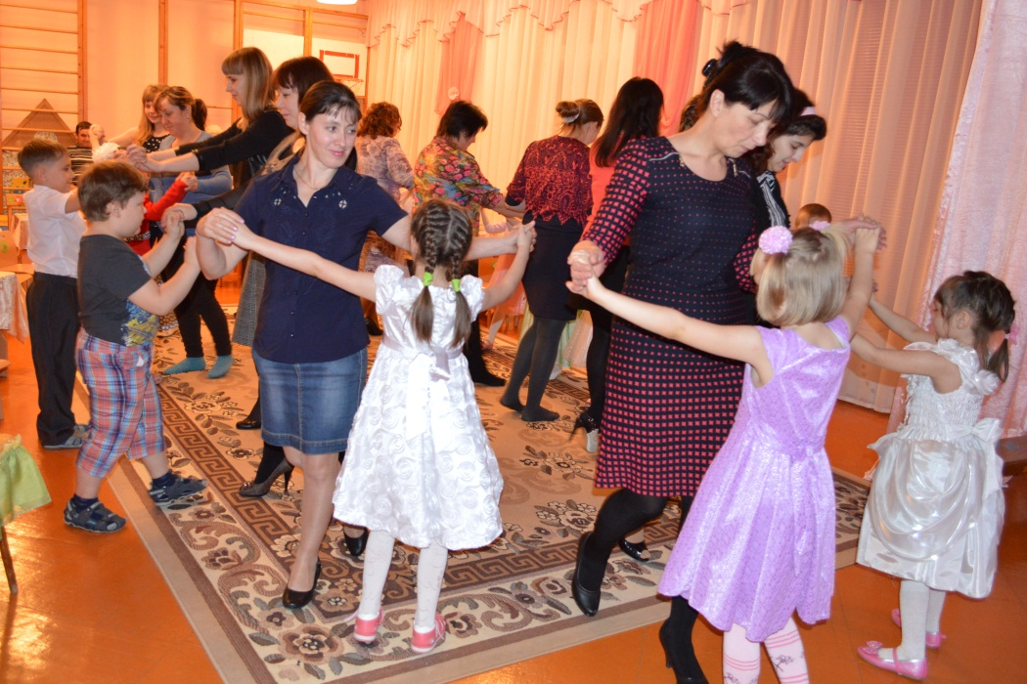

Slide 39
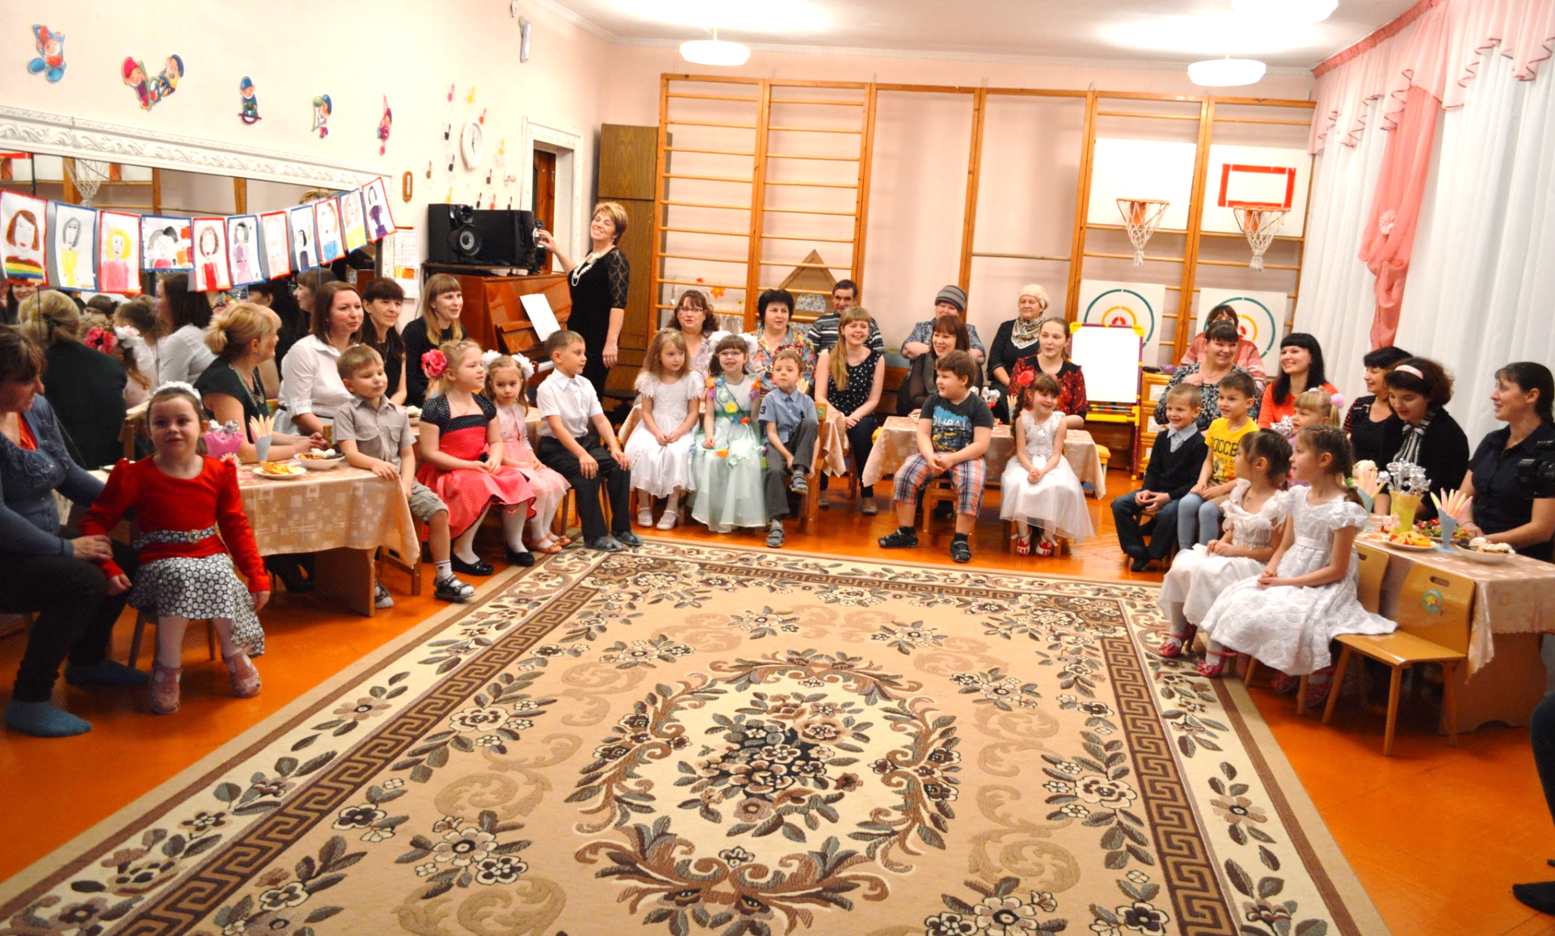

Slide 40
